Slide 1
Hoofdstuk
4
Het speelplan
  afspelen van een SA-contract
  afspelen van een troef-contract

Slide 2
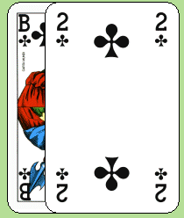
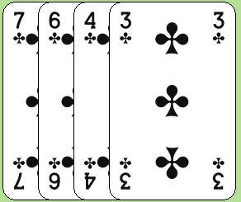
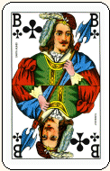
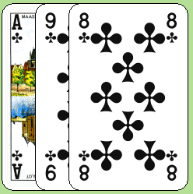
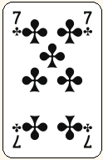

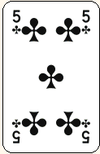
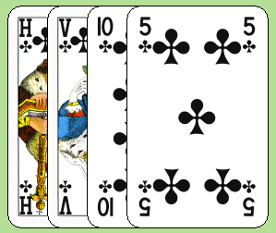
Herhaling (1)
Hoeveel vaste slagen?
  0
Hoeveel slagen ontwikkelen?
  3
Welke kaart eerst?
  ♣B
  honneur korte kant

Slide 3
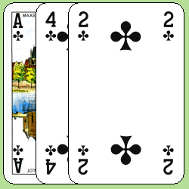
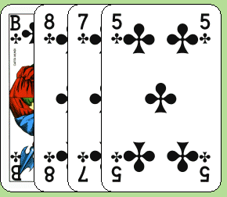
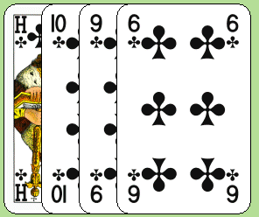
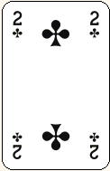
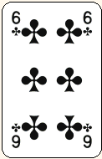

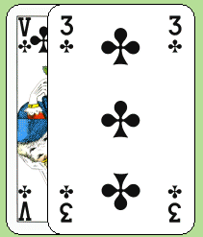
Herhaling (2)
Hoeveel vaste slagen?
  1
Hoeveel slagen ontwikkelen?
  1: ♣V kanskaart
Welke kaart eerst?
  ♣2 → ♣V
50% kans ♣H bij Oost

Slide 4
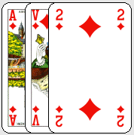
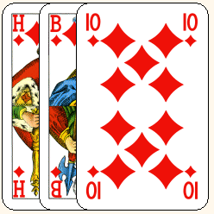
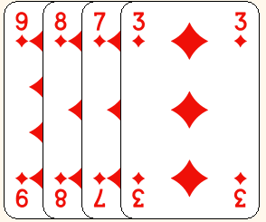
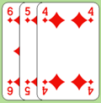
Herhaling (3)
Wanneer kans op 2 ruitenslagen?
  ♦H bij West
Wanneer slechts 1 ruitenslag?
  ♦H bij Oost
Kans op extra slag (50%) door naar de kanskaart of vork te spelen: ‘snijden’

Slide 5
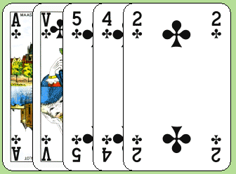
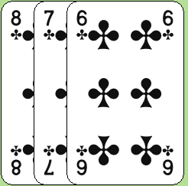
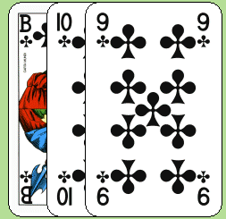
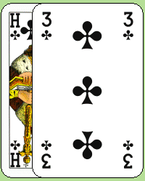
Herhaling (4)
Hoeveel vaste slagen?
  3
Bij welk zitsel 2 slagen ontwikkelen?
  O-W: 3-3
Welke kaart eerst?
  ♣H
Honneur korte kant

Slide 6
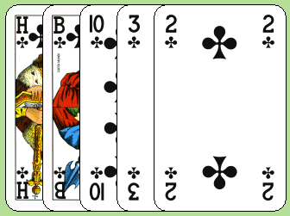
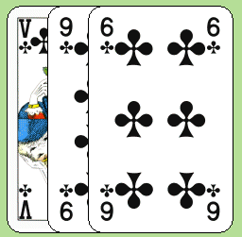
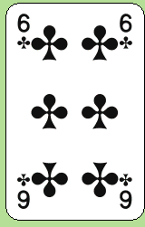
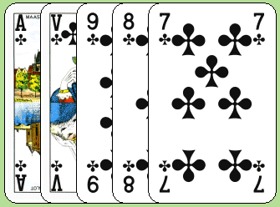
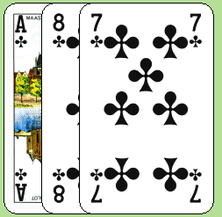
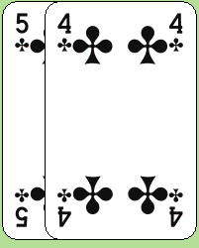
Herhaling (5)
Hoeveel vaste slagen?
  0
Hoeveel slagen ontwikkelen?
  1 tot 4
Welke kaart eerst?
  ♣5 → ♣B
kanskaart
lengteslagen
slechts 1 slag
4 slagen

Slide 7
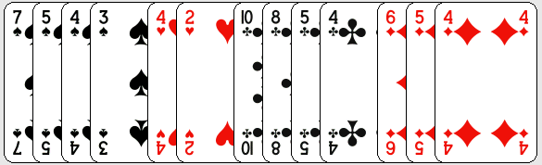
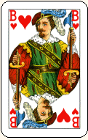

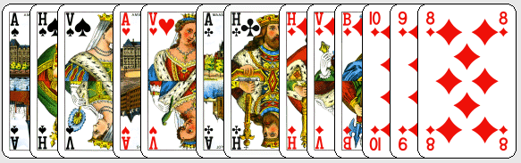
Inleiding
Leider: SA-contract
Begin spel
  speler links van
  de leider komt uit
  dummy gaat open
Leider ziet nu:
  de uitkomstkaart
  de dummy
  zijn eigen hand
Eerste stap
  speelplan maken

Slide 8
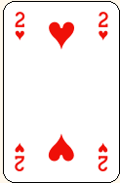
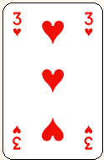
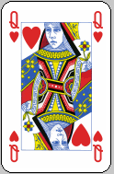
Afspelen SA-contract (1)
Slag 1:
  voor Zuid: ♥V
Effect van al je
vaste slagen direct halen?
  ♠AHV
  ♥A…V (na uitkomst)
  ♣AH

Slide 9
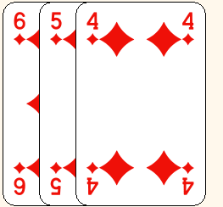
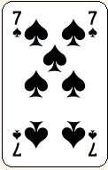
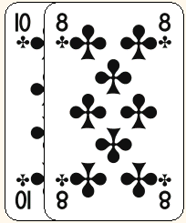
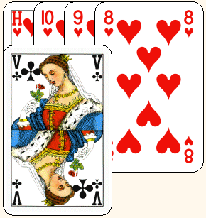
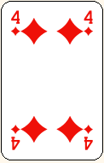

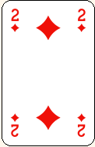

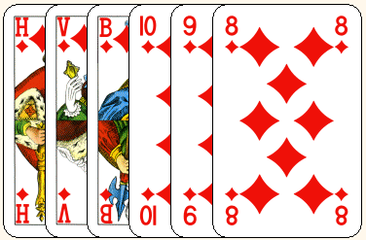
Afspelen SA-contract (2)
Effect van al je
vaste slagen direct halen?
Slag 8 voor ♦A van
West
  West haalt daarna
  zijn vrije slagen op
Je hebt slechts
7 slagen gemaakt
  ♠AHV
  ♥AV
  ♣AH

Slide 10
Afspelen SA-contract (3)
Slag 1:
  voor Zuid: ♥V
Een beter plan
  speel in slag 2 ♦H
    dwing ♦A eruit
Nu zijn er 12 slagen
Incasseer niet direct je vaste slagen
Begin met je werkkleur:
  hier ruiten

Slide 11
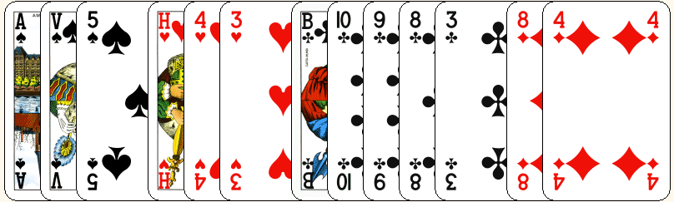
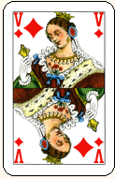
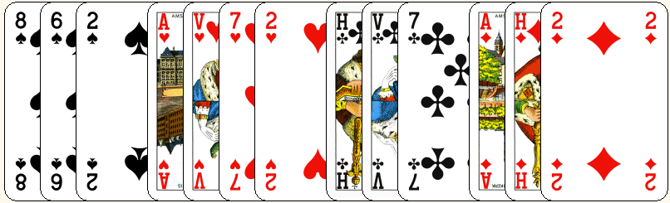
Speelplan Sa (1)
Stap 1: tellen vaste slagen
Stap 2: waar/hoeveel
slagen te ontwikkelen
Stap 3: met welke
kleur beginnen (werkkleur)
vaste slagen
♠
♥
♦
♣
T
1
3
2
0
6

Slide 12

Tafelopdracht
Maak uit werkboek:
  pag. 44
    opgave 1

Slide 13
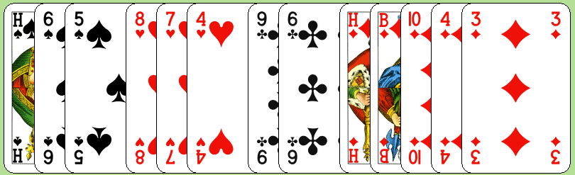

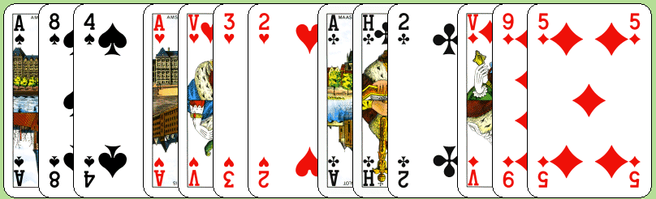
Werkboek 4A-1
Stap 1: tellen vaste slagen
Stap 2: waar
slagen ontwikkelen
  in ruiten: 4
  wie neemt slag 1?
    leider: ♠A
    ♠H dummy: entree!
vaste slagen
♠
♥
♦
♣
T
2
1
0
2
5

Slide 14
Afspelen SA-contract samenvatting
Stappenplan SA
  Tel je vaste slagen
  Bekijk in welke kleur(en) je slagen kunt ontwikkelen en hoe je dat gaat doen
  Speel daarna je vaste slagen
deze moeten
wachten
Hiermee
beginnen

Slide 15
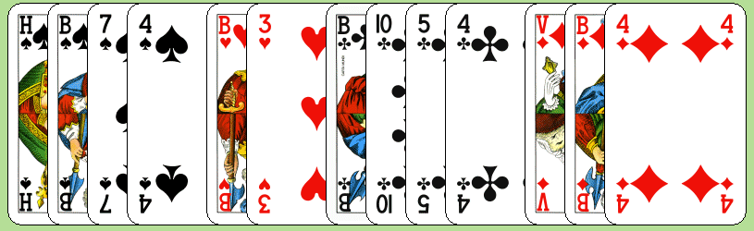

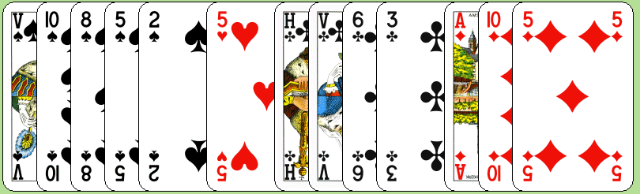
Inleiding afspelen troefcontract (1a)
Je bent leider in
een SA-contract
Uitkomst West ♥A
Hoeveel harten
slagen voor OW?
  5 of meer

Slide 16
Inleiding afspelen troefcontract (1b)
Nu een ♠-contract
Uitkomst West ♥A
Hoeveel harten
slagen voor OW?
  1
    de 2e harten wordt
    getroefd
Hoe verder?
  troeftrekken
Na troeftrekken?
  klaveren
  snijden op ♦H
Hoeveel slagen mogelijk?
9-10 slagen

Slide 17
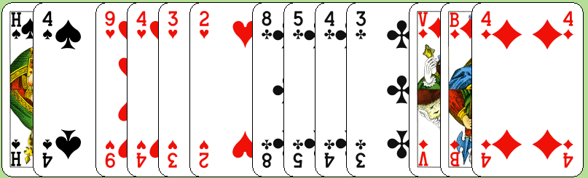
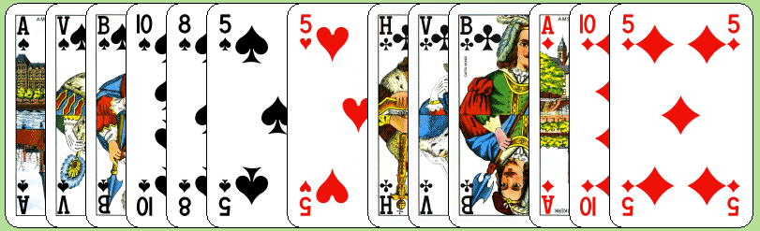
Inleiding afspelen troefcontract (2)
Je bent leider in
een ♠-contract
Uitkomst West ♥A
Waar extra slag?
  ruiten
    snit op ♦H
Hoe kom je in de dummy?
  ♠H
Soms troeftrekken uitstellen of onderbreken om een extra slag te ontwikkelen

Slide 18
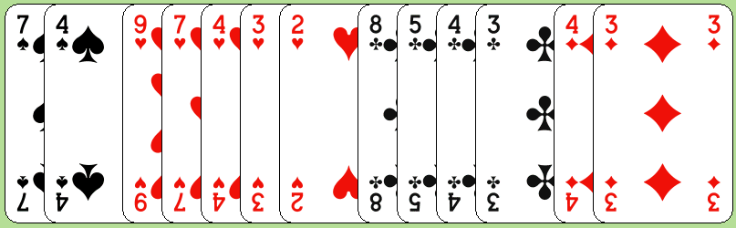

Inleiding afspelen troefcontract (3)
Je bent leider in
een ♠-contract
Uitkomst West ♥A
Hoeveel slagen zeker?
  9
Waar extra slag?
  ♦5 introeven in de dummy
Soms troeftrekken uitstellen om een introever te maken in de ‘korte hand’

Slide 19
Afspelen troefcontract samenvatting
Stappenplan troefcontract
  Meestal beginnen met troeftrekken
  Daarna plan om zoveel mogelijk slagen te maken
    lengteslagen, snijden of aftroevers
    soms troeftrekken uitstellen om in de hand met de minste troeven (korte kant) een aftroever te maken

Slide 20
Troeven (af-)tellen
13 troeven in het spel
Tel je eigen troeven Bij tegenpartij? 13-..=? troeven
LET OP BEKENNEN
Voorbeeld1: je hebt zelf 8 troeven
Tp heeft 13-8= 5 troeven bij tp
Na ronde 1 tr.tr: 5-2= 3 troeven over bij tp
Na ronde 2 tr.tr: 3-2= 1 troef over bij tp
Na ronde 3 tr.tr: 1-1=0 tp heeft geen troeven meer

Slide 21
Troeven (af-)tellen
13 troeven in het spel
Tel je eigen troeven Bij tegenpartij? 13-..=? troeven
LET OP BEKENNEN
Voorbeeld2: je hebt zelf 9 troeven
Tp heeft 13-9= 4 troeven
Na ronde 1 tr.tr: 4-2= 2 troeven over bij tp
Na ronde 2 tr.tr: 2-2=0 tp heeft geen troeven meer
3E ronde tr.tr NIET NODIG

Slide 22
Tafelopdracht
Maak uit werkboek:
  pag. 45
    opgave 4

Slide 23



Werkboek 4A-4
Je bent leider in
een ♠-contract
Uitkomst West ♥V
Welke kleur in slag 2
  schoppen (troef)
Welke kleur als de troeven bij OW verwijderd zijn?
  klaveren
    3 slagen ontwikkelen
Hoeveel slagen kun je maken?
  10

Slide 24

Spel 1
Noord is leider in een schoppencontract
Oost moet uitkomen
Zuid is de dummy
Probeer 9 slagen te halen

Slide 25

Spel 1
  Noord speelt ♠ troef.
Uitkomst : ♥H
Spelen
  troeftrekken
  later snit op ♦V
Resultaat:
  9 slagen

Slide 26
Spel 2
Oost is leider in een hartencontract
Zuid moet uitkomen
West is de dummy
Probeer 11 slagen te halen

Slide 27

Spel 2
  Oost speelt harten troef
  Uitkomst: ♣V
Spelen
  Zodra aan slag 2 x troeftrekken
  de rest gebruiken om introevers te maken
Resultaat:
  11 slagen

Slide 28
Spel 3
Zuid is leider in een SA contract
West moet uitkomen
Noord is de dummy
Probeer 9 slagen te halen

Slide 29

Spel 3
  Bieden:
  Zuid speelt SA contract
Uitkomst: ♣2:
Spelen; slagen ontwikkelen in
  schoppen
  snit op ♥V
  naar ♦V toe spelen
Resultaat
  misschien wel 10 slagen

Slide 30
Spel 4
West is leider in een SA contract
Noord moet uitkomen
Oost is de dummy
Probeer 8 slagen te halen

Slide 31

Spel 4
Bieden
  West speelt SA contract
  Uitkomst
  ♠ 4 (langste kleur)
Spelen
  West gaat klaveren ontwikkelen en later
  snit op ♦H
Resultaat:
  8 of 9 slagen

Slide 32
Spel 5
Noord is leider in een SA contract
Oost moet uitkomen
Zuid is de dummy
Probeer 8 slagen te halen

Slide 33

Spel 5
Bieden
  Noord speelt SA
  Uitkomst
  ♦2
Spelen
  schoppen en klaveren ontwikkelen
  later: snit op ♥H
Resultaat:
  8 slagen

Slide 34
Spel 6
Oost is leider in een SA contract
Zuid moet uitkomen
West is de dummy
Probeer 9 slagen te halen

Slide 35

Spel 6
Bieden
  Oost speelt SA
Uitkomst
  Schoppen of harten?
Spelen
  Slagen ontwikkelen in harten en klaveren. Snijden in schoppen en ruiten.
Resultaat:
  9 of 10 slagen

Slide 36
Spel 7
Zuid is leider in een ♠contract
West moet uitkomen
Noord is de dummy
Probeer 10 slagen te halen

Slide 37

Spel 7
Bieden
  Zuid speelt ♠ troef
  Uitkomst: ♦A
  Spelen:
  zodra aan slag: troef trekken
  snit op ♣H
Resultaat
  10 slagen

Slide 38
Spel 8
West is leider in een ♠contract
Noord moet uitkomen
oost is de dummy
Probeer 10 slagen te halen

Slide 39

Spel 8
Bieden
  West speelt ♠ troef
  Uitkomst: ♥H
Spelen
  3 x troef trekken
  klaveren
  op 4e klaveren ruiten weg
Resultaat
  10 slagen

Slide 40
Hoofdstuk
4
Huiswerk
  theorieboek: hoofdstuk 4
  werkboek: hoofdstuk 4
  Lees hoofdstuk 5 alvast door

